Slide 1
Modelovanie v obrannom priemysle
Oleksandr Nadein

Slide 2
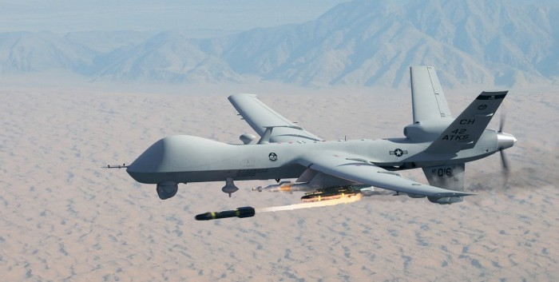
Úvodná časť
Všetky krajiny sveta v súčasnosti vyvíjajú bezpilotné zbrane, pretože to odstraňuje ľudský faktor z vojny. Mojím hlavným cieľom bude rozprávať o modelovaní softvéru pre bezpilotné zbrane a simuláciu bojových situácií pomocou programov na prvé testy modelov.

Slide 3
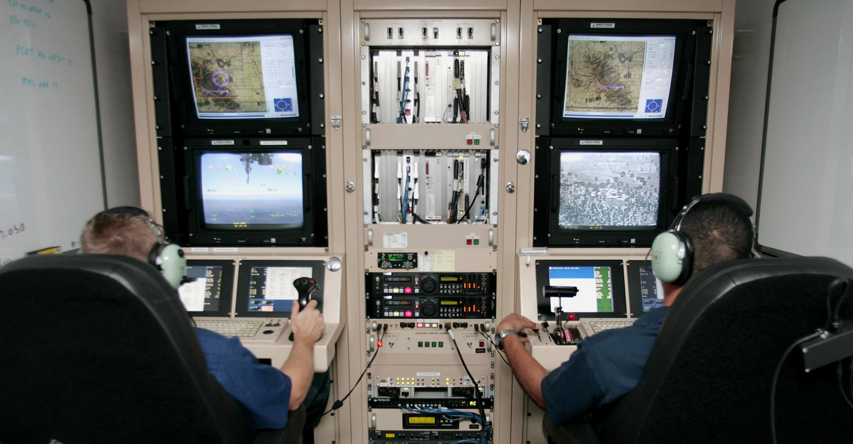
Ako priebeha modelovanie v obrannom priemysle
Na začatie akéhokoľvek modelovania vo svete je potrebné použiť určité metódy výskumu, vo vojenských záležitostiach sú hlavnými metódami vojensko-teoretický alebo vojensko-technický výskum objektu štúdiom jeho analógov pre možnosť nahradenia a výberu existujúcich analógov.
Po prijatí prvých testov sa spustí simulácia programu pre model dronu s prihliadnutím na prvé prijaté údaje o účeloch a podmienkach, v ktorých bude dron fungovať.

Slide 4
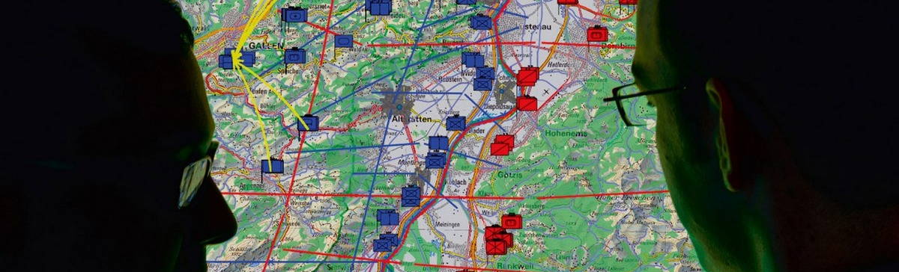
Rozvoj modelovania v obrannov priemysle
Je dobre známe, že plánovanie akejkoľvek operácie alebo bitky je stelesnením vojenského umenia veliteľa alebo taktického výcviku veliteľa spolu s ich schopnosťou individuálne, na základe svojich skúseností a intuície, urobiť najvhodnejšie rozhodnutie podmienky situácie. Model je v tomto prípade pomocným nástrojom na podporu tohto procesu a posúdenie možných alternatív. Je to spôsobené tým, že matematický aparát a v ňom implementované algoritmy pokrývajú množstvo zložitých procesov, faktorov a podmienok, ktoré priamo ovplyvňujú výsledky simulácie.

Slide 5
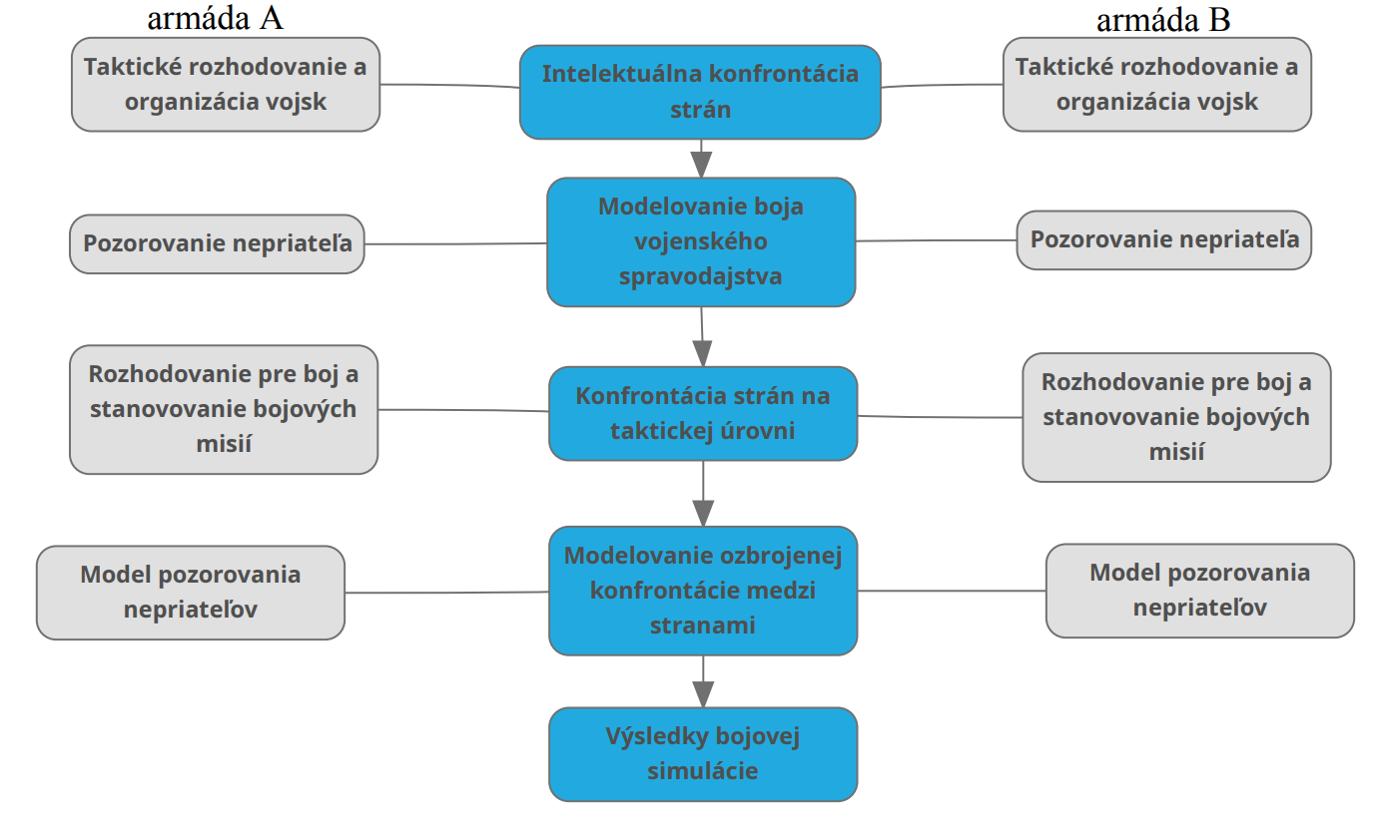
Príklad bojovej simulácie

Slide 6
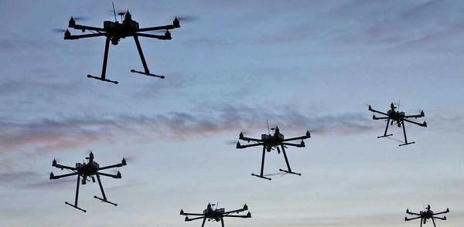
Modelovanie dronového programu v boji
Teraz mnohé krajiny, ktoré aktívne rozvíjajú výrobu dronov vo svojej armáde, už vyvíjajú komplexnejšie programy a umelú inteligenciu, ktorá nebude ovládať jeden dron, ale päť a viac. Umelá inteligencia môže robiť rôzne rozhodnutia v závislosti od situácie:
- Útok všetkých alebo časti dronov
- Zničenie 1 dronu zo skupiny, aby ste zachránili ostatných
- Obrana územia skupinou dronov
- Ostatné v závislosti od situácie
Zložitosť takéhoto programu spočíva v tom, že pri modelovaní je potrebné brať do úvahy veľké množstvo vonkajších faktorov.

Slide 7
Vývoj z rôznych krajín

Slide 8
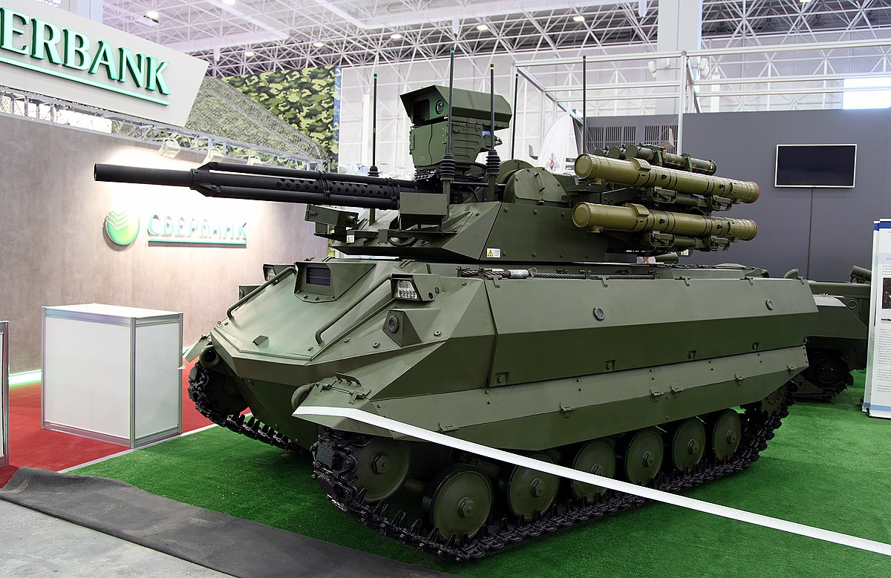
Zaver
Vojenské technológie sa vyvíjajú súčasne so všetkými technológiami, myslím si, že v budúcnosti sa človek zúčastní boja len ako veliteľ na diaľku. Teraz sa používajú iba lietajúce drony, ale som si istý, že v blízkej budúcnosti nás čakajú bezpilotné auta, lode a roboty čo zvýši potrebu v ľudí ktorý môže vytvoriť pre nich softvér.

Slide 9
Ďakujem za pozornosť

